Slide 1
EKSTRAKSI FITUR
GLCM

Slide 2
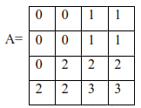
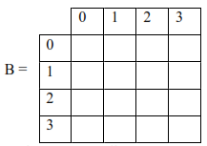
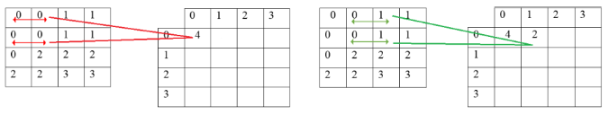
GLCM
Proses ekstraksi fitur dengan metode GLCM dibagi menjadi dua tahap, yaitu:
1. Pembentukan matriks GLCM

Slide 3
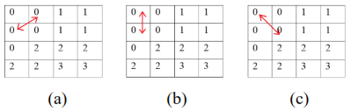
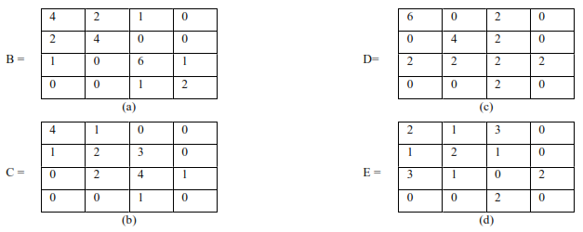
GLCM
Proses ekstraksi fitur dengan metode GLCM dibagi menjadi dua tahap, yaitu:
1. Pembentukan matriks GLCM

Slide 4
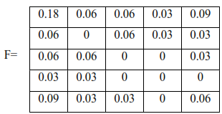
GLCM
Proses ekstraksi fitur dengan metode GLCM dibagi menjadi dua tahap, yaitu:
1. Pembentukan matriks GLCM

Slide 5
GLCM
Proses ekstraksi fitur dengan metode GLCM dibagi menjadi dua tahap, yaitu:
2. Perhitungan nilai fitur GLCM
Energi
Contrast
Homogeneity
Entropy
Correlation

